Slide 1
맥딜리버리 애플리케이션:
사용성 테스트를 통한 주문하기 접근성/사용성 향상
개선안 보고서
파일명 : 맥딜리버리 애플리케이션: 사용성 테스트를 통한 주문하기 접근성/사용성 향상 개선안 보고서
작성일자 : 2020.06.22
작성자 : 정재희

Slide 2
목차
1. 프로젝트 배경
1-1. 프로젝트 주제
2. 사용성 테스트
2-1. 사용성 테스트 정의
2-2. 주 사용자 분석 2-3. 참가자 선정
2-4. 태스크 및 시나리오 2-5. 사용성 테스트 진행
3. 문제점
3-1. 문제점 도출 3-2. 범위와 가중치
4. 해결안
4-1. 벤치마킹 4-2. Decision Grid
5. UI 개선안
5-1. 페이퍼 프로토타입 5-2. 와이어프레임 5-3. 스토리보드 5-4. 디지털 스토리보드

Slide 3

1. 프로젝트 배경
1-1. 프로젝트 주제
애플리케이션 명 – 애플리케이션 스토어 검색 시 : (공식) 맥도날드 맥딜리버리 배달 애플리케이션
애플리케이션 다운 후 스마트폰 화면 : 맥딜리버리
애플리케이션 소개 – 맥도날드의 메뉴를 주문하고 배달 받는 서비스이다.
선정이유 – 평소에 햄버거를 좋아하고, 햄버거 브랜드 중 맥도날드를 제일 좋아해 자주 시킨다.
맥딜리버리 애플리케이션을 사용하였을 때 타 브랜드의 애플리케이션보다
사용성이 떨어진다고 느껴 이 애플리케이션을 선정하였다.
주제 - 맥딜리버리 주문하기 사용성 향상
목적 - 주문하기까지의 경로와 문제점 확인 후 접근성/사용성 향상
목표 - 홈화면에서 어떤 버튼을 눌러 메뉴화면으로 가는지 확인,
메뉴를 장바구니에 넣고 결제창까지 가는 경로를 확인.

Slide 4
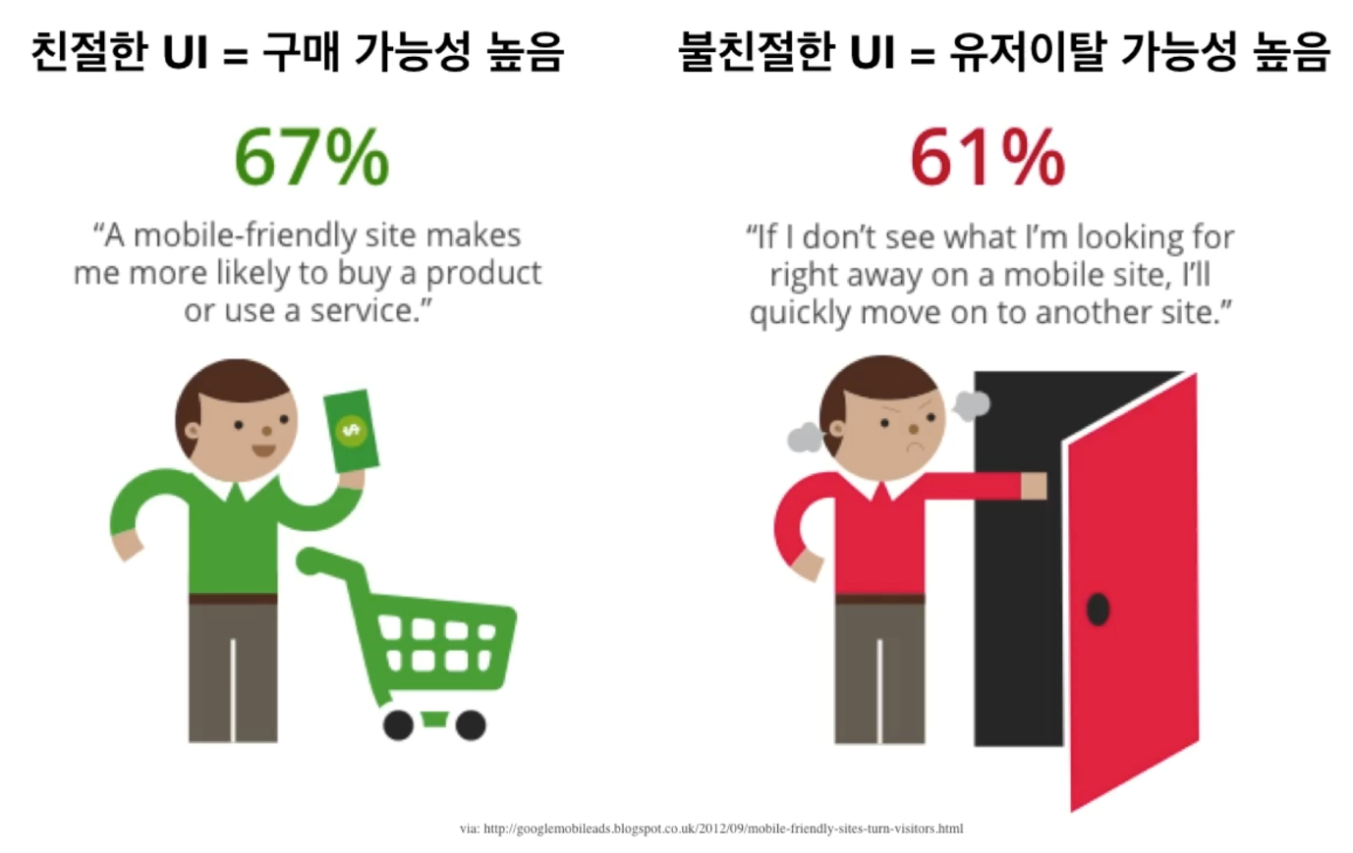
2. 사용성 테스트
2-1. 사용성 테스트 정의
2-2. 주 사용자 분석 2-3. 참가자 선정 2-4. 태스크 및 시나리오
2-5. 사용성 테스트 진행
사용성(Usability)이란?
기능을 얼마나 사용하기 좋게 제공하는가?
사용자가 기능을 사용하기에 편리하게 제공되는가?
사용성 평가(Usability Testing)란?
사용성에 특정한 과업과 테스트환경이 결합된 것이다.
이는 개발자가 우수한 사용성을 가진 제품을 설계할 수 있도록 돕는 것이 목적이다.
사용성 평가에는 많은 테스트방법들이 있다.
“hallway” – 복도나 사무실 등 주변에 있는 아무나 붙잡고 물어보는 것.
“Eye-Tracking” – 사람이 주시하는 화면의 영역을 추적.
“Heatmap Tracking” – 사람들이 스크린 화면에서 클릭한 영역을 보여주는 것.
사용성 테스트시에, 체크해야 할 다섯가지
학습 용이성(Learnability) –
사용자가 처음으로 제품 또는 디자인, 서비스를 접했을 때 기본적인 수행과제를
얼마나 쉽게 해낼 수 있는가?
효율성(Efficiency) –
사용자가 한 번 학습하고 나면, 과제를 얼마나 빨리 수행할 수 있는가?
기억 용이성(Memorability) –
사용자가 제품 또는 서비스를 일정 기간 이상 사용하지 않고
다시 사용할 경우 얼마나 능숙하게 사용할 수 있는가?
오류(Errors) –
사용자가 겪는 오류는 얼마나 많은가?
이 오류는 얼마나 심각한 수준인가?
사용자는 이 오류를 얼마나 쉽게 복구할 수 있는가?
만족도(Satisfaction) –
제품 또는 디자인, 서비스를 사용할 때 얼마나 만족스러운가?
사용성 테스트(Usability test)란?
사용자조사의 한 방법이다.
프로젝트 초기에 문제점을 발견하고 수정하는데 도움을 준다.
사용자들의 니즈와 행동 패턴을 반영할 수 있다.
이해관계자와 팀 구성원들을 설득할 수 있다,
오픈 전 프로토타입으로 사용자 반응을 예측 할 수 있다.
사용성 테스트 진행 시 유의 사항
테스트에 대해 충분히 설명하기.
사용자가 친근감을 느끼게 해주기.
사용자의 언어를 사용하기.
과업 부여시 몰입(집중)할 수 있도록 해주기.
생각을 말로 표현하게끔 유도하기.
왜 인지 지속적으로 질문하기.
성급한 도움과 대답은 피하기.
조사 범위에 초점을 맞추기.
준비한 테스트를 모두 마친 경우 추가 질문이 있는지 확인하기.
최상의 컨디션으로 테스트를 진행할 수 있도록 하기.
사용성 테스트의 활용 -
설계 전(개선 기획안이 나오기 전): 기존 서비스의 문제점, 경쟁사의 비교 분석
정보 구조화 단계: 카드 소팅, 사용자가 생각하는 정보 구조 확인
초기 설계 단계: 페이퍼 프로토타입, 고민이 되는 부분이나 주요 테스크로 한정
오픈 직전 단계: 마지막 검증, QA 중 지나쳤던 버그와 에러
오픈 후: 오픈 후 사용에 대한 변화와 의견, 개선에 따른 효과, 새로운 이슈나 특징 발견
​

Slide 5
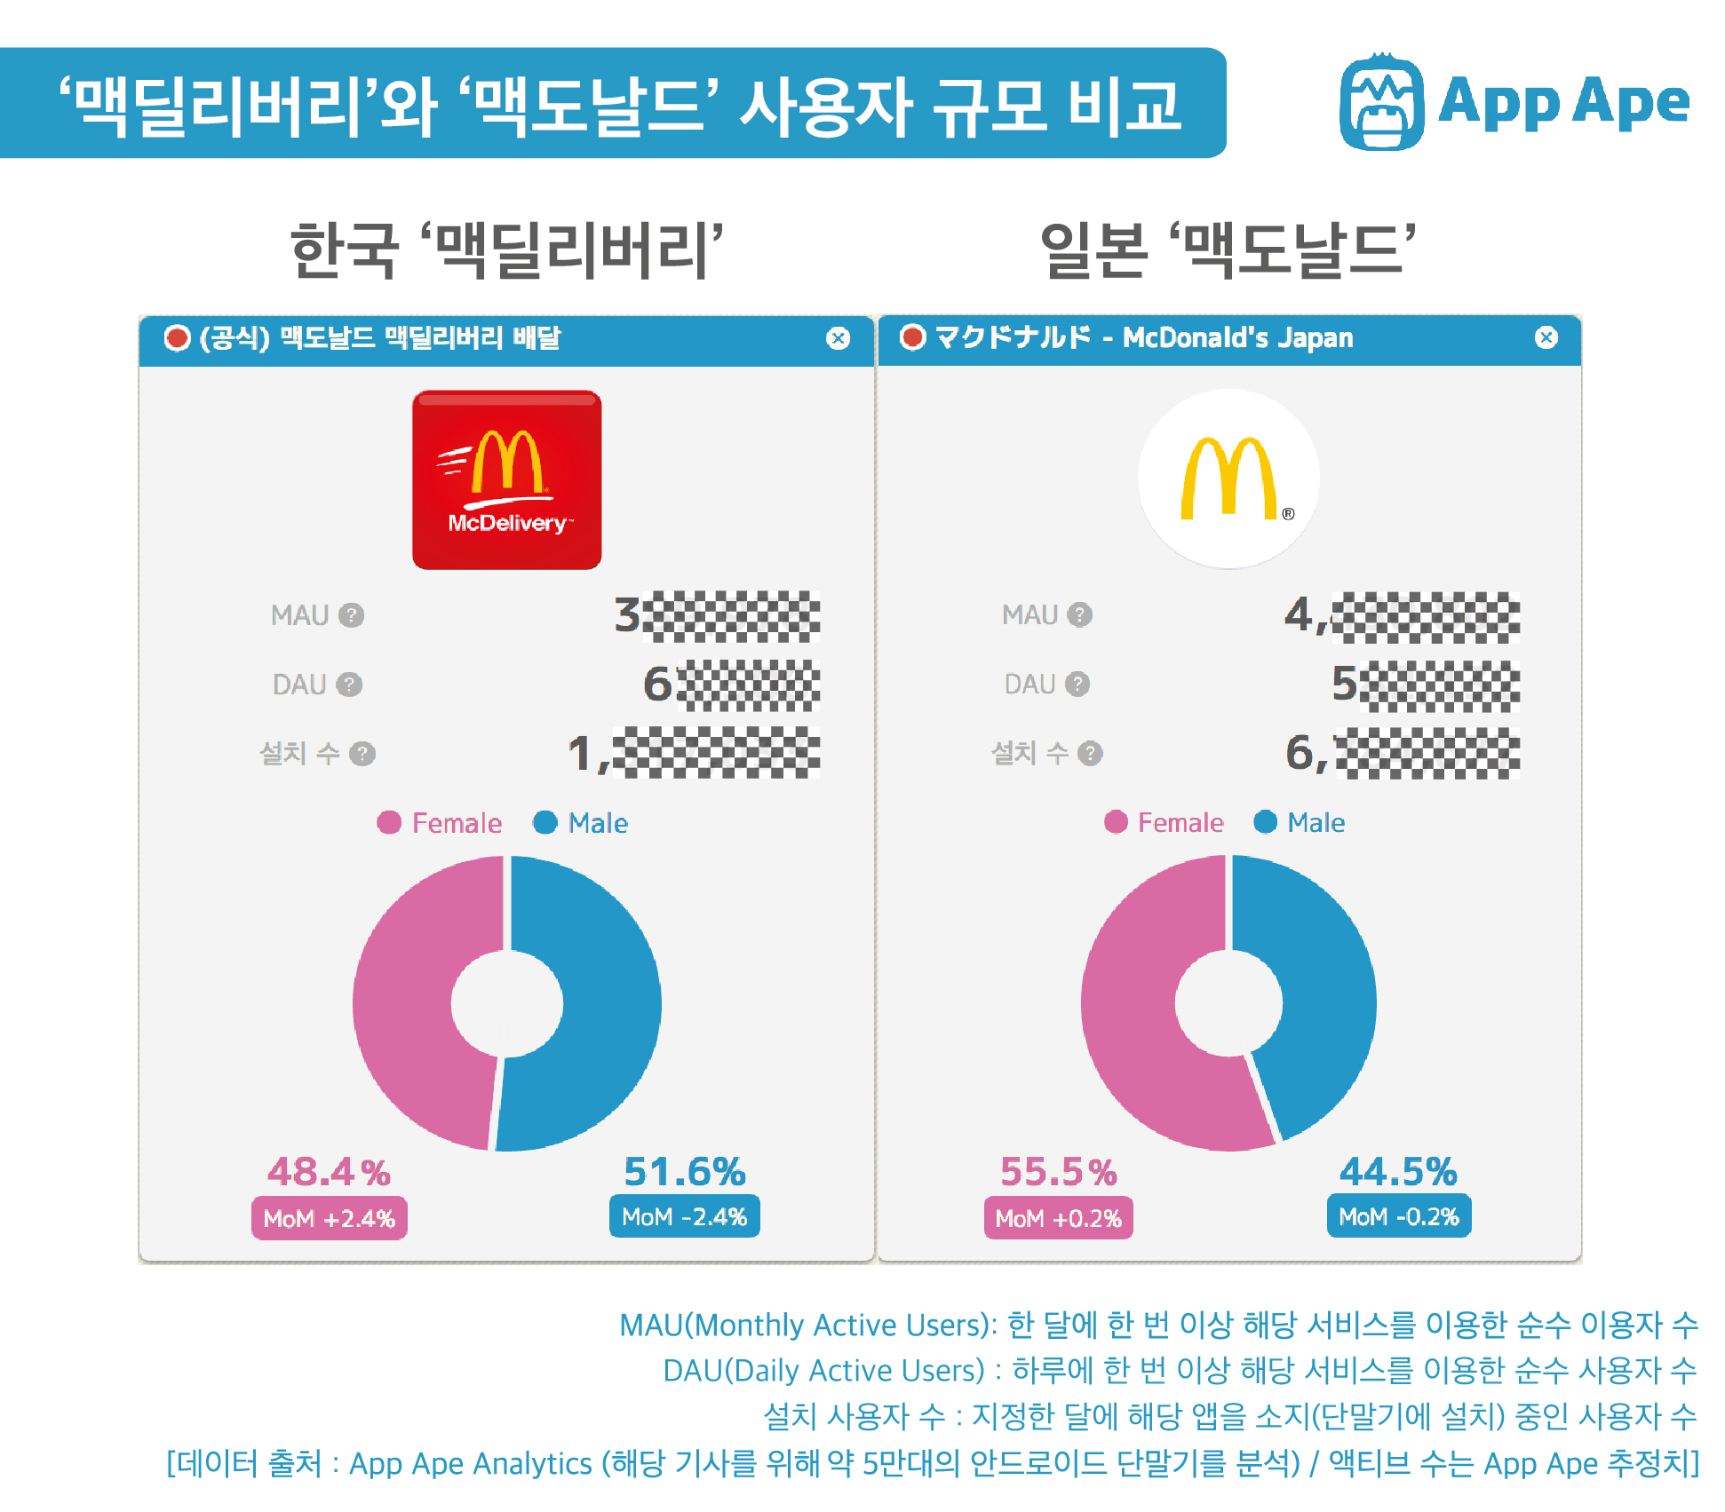
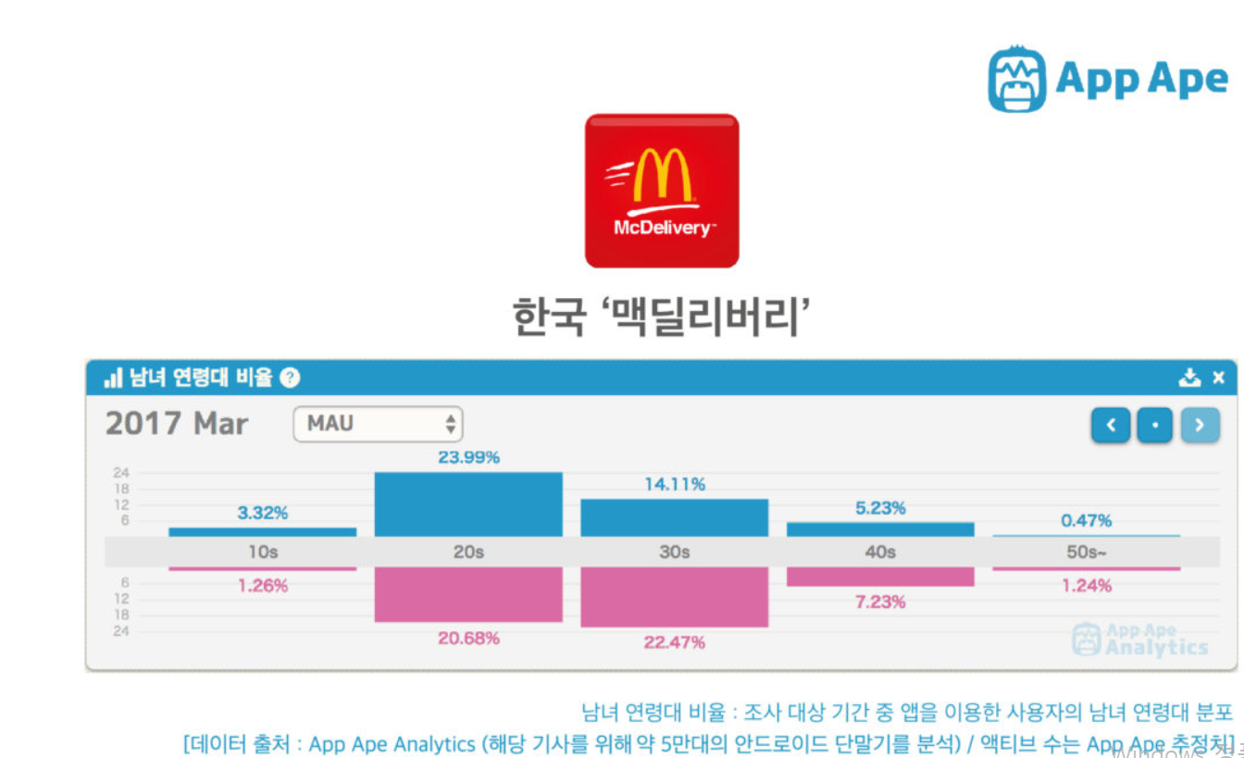
2. 사용성 테스트
2-1. 사용성 테스트 정의
2-2. 주 사용자 분석 2-3. 참가자 선정 2-4. 태스크 및 시나리오
2-5. 사용성 테스트 진행
사용성 테스트를 진행하기 위해 주 사용자를 분석해본 결과
맥딜리버리 애플리케이션의 주 사용자는 20~30대 남, 여로 알 수 있었다.

Slide 6
2. 사용성 테스트
2-1. 사용성 테스트 정의
2-2. 주 사용자 분석 2-3. 참가자 선정 2-4. 태스크 및 시나리오
2-5. 사용성 테스트 진행
참가자는 배달 애플리케이션을 이용해 본 경험이 있는 20대 여성
 | 성별 | 연령 | 운영체제 | 앱 사용 경험 | 유사 앱 사용경험 | 유사 앱 사용 정도 | 모바일 폰 사용 숙련도 | 인원
참가자1 | 여성 | 22 | 안드로이드 | 무 | 유 | 한달에 2번 이상 이용 | 낮음 | 1
참가자2 | 여성 | 22 | 안드로이드 | 무 | 유 | 한달에 3번 이상 이용 | 보통 | 1
참가자3 | 여성 | 22 | 안드로이드 | 유 | 유 | 한달에 3번 이상 사용 | 낮음 | 1
유사 APP(애플리케이션)이란 –
배달통, 요기요, 배달의 민족, 버거킹,
롯데리아 등 배달 서비스 애플리케이션.
모바일 폰 사용 숙련도 기준 –
하루동안 이용하는 애플리케이션 10개 이상(높음)
하루동안 이용하는 애플리케이션 5개 이상 10개 미만 (보통)
하루동안 이용하는 애플리케이션 5개 미만(낮음)

Slide 7
2. 사용성 테스트
2-1. 사용성 테스트 정의
2-2. 주 사용자 분석 2-3. 참가자 선정 2-4. 태스크 및 시나리오
2-5. 사용성 테스트 진행
Task –
메뉴를 장바구니에 담은 뒤 결제창까지 가기.
시나리오 –
00님은 수업이 끝나고 점심을 먹으려고 합니다.
나가서 먹으면 시간이 오래 걸리니 맥딜리버리 서비스를 사용하려고 합니다.
빅맥 세트 2개와 맥너겟 6조각을 장바구니에 담고 결제창까지 가주세요.
.
맥딜리버리 애플리케이션 테스트 시
로그인과 비밀번호를 사용자에게 제공.
맥딜리버리 애플리케이션 테스트 시
배달주소창에 적을 배달주소
사용자에게 제공.

Slide 8
2. 사용성 테스트
2-1. 사용성 테스트 정의
2-2. 주 사용자 분석 2-3. 참가자 선정 2-4. 태스크 및 시나리오
2-5. 사용성 테스트 진행 – 접근 경로
태스크 | 시나리오 | 참가자1 | 참가자2 | 참가자3
메뉴를 장바구니에 담은 뒤 결제창까지 가기 | 00님은 수업이 끝나고 점심을 먹으려고 합니다. 나가서 먹으면 시간이 오래 걸리니 맥딜리버리 서비스를 사용하려고 합니다. 빅맥 세트 2개와 맥너겟 6조각을 장바구니에 담고 결제창까지 가주세요 | 홈>주문하기>다음>주문하기>버거&세트>빅맥>세트-빅맥>+>장바구니에 추가>스낵&사이드>맥너겟6조각>단품-맥너겟6조각>장바구니에 추가>주문 조회>메뉴>장바구니 | 홈>맥딜리버리 주문하기>주문하기>버거&세트>빅맥>세트-빅맥>+>장바구니에 추가>스낵&사이드>맥너겟4조각>뒤로가기>맥너겟6조각>단품-맥너겟6조각>장바구니에 추가>장바구니>주문하기 | 홈>맥딜리버리 주문하기>주문하기>버거&세트>빅맥>세트-빅맥>+>장바구니에 추가>세트-맥너겟6조각>세트-맥너겟6조각>장바구니에 추가>장바구니>주문하기>확인>뒤로가기>뒤로가기>뒤로가기>스낵&사이드>단품-맥너겟6조각>장바구니에 추가>장바구니>세트-맥너겟6조각>휴지통>주문하기
분석결과 : ‘홈화면’에서 ‘메뉴화면’으로 가는 버튼은 Bottom navigation에서 ‘메뉴’ 1개, ‘홈화면’에 ‘주문하기’, ‘맥딜리버리 주문하기’ 버튼 2개로 총3개의 버튼이 있는데
정가운데에 위치한 ‘맥딜리버리 주문하기’ 버튼이 ‘홈화면’의 App bars(top)에 위치한 ‘주문하기’ 버튼보다 접근성이 더 높다는 점을 알 수 있었고
‘버거&세트’ card에 들어가면 ‘단품메뉴’를 클릭해야 ‘세트메뉴’를 찾을 수 있어서 세트메뉴를 찾는데 불편함을 느낀다는 것을 알았다.
Bottom navigation에 위치한 ‘주문 조회’의 레이블링은 조회가 장바구니 같다고도 느껴진 사용자가 있어 레이블링을 변경해야함을 느꼈다.

Slide 9
2. 사용성 테스트
2-1. 사용성 테스트 정의
2-2. 주 사용자 분석 2-3. 참가자 선정 2-4. 태스크 및 시나리오
2-5. 사용성 테스트 진행 – 소요 시간
(단위 : 초)
태스크 | 시나리오 | 참가자1 | 참가자2 | 참가자3 | 평균 소요시간
메뉴를 장바구니에 담은 뒤 결제창까지 가기 | 00님은 수업이 끝나고 점심을 먹으려고 합니다. 나가서 먹으면 시간이 오래 걸리니 맥딜리버리 서비스를 사용하려고 합니다. 빅맥 세트 2개와 맥너겟 6조각을 장바구니에 담고 결제창까지 가주세요 | 42 | 82 | 77 | 67
분석결과 : 참가자1은 Bottom navigation의 ‘주문 조회’ 를 App bars(Top)의 ‘장바구니’와 헷갈려 해 시간이 지체 됐고,
참가자2는 시나리오를 착각하고, 참가자2/참가자3 둘 다 ‘단품 메뉴’와’세트 메뉴’ 에서 헷갈려 해 시간이 지체됐다.

Slide 10
2. 사용성 테스트
2-1. 사용성 테스트 정의
2-2. 주 사용자 분석 2-3. 참가자 선정 2-4. 태스크 및 시나리오
2-5. 사용성 테스트 진행 – Real Voice
태스크 | 시나리오 | 참가자1 | 참가자2 | 참가자3
메뉴를 장바구니에 담은 뒤 결제창까지 가기 | 00님은 수업이 끝나고 점심을 먹으려고 합니다. 나가서 먹으면 시간이 오래 걸리니 맥딜리버리 서비스를 사용하려고 합니다. 빅맥 세트 2개와 맥너겟 6조각을 장바구니에 담고 결제창까지 가주세요 | 38초: ”여기서 막혔습니다.” 41초: “아, 여깄습니다!” | 19초: “세트가..” 35초: “치킨너겟 2개?” 39초: “치킨너겟이 어디있지…” 43초: “아 이건가“ 46초: “어?왜 4개부터있지“ 60초: “다시,다시할까?” | 없음.
분석결과 : 참가자1은 ‘장바구니’를 찾고있었는데 Bottom navigation의 ‘주문 조회’를 ‘장바구니’로 착각하여 막힌다고 하였다가
그 뒤 곧바로 App bars(top)에 위치한 ‘장바구니’를 찾고 테스트를 수행 할 수 있었다,
참가자2는 시나리오의 ‘맥너겟 6조각’을 ‘치킨너겟 2조각’으로 착각하였고 사이드 메뉴판에 맥너겟이 4조각부터 있어서 당황하였다,
테스트 진행 중 진행자가 힌트를 줘 테스트를 수행 할 수 있었다.

Slide 11
2. 사용성 테스트
2-1. 사용성 테스트 정의
2-2. 주 사용자 분석 2-3. 참가자 선정 2-4. 태스크 및 시나리오
2-5. 사용성 테스트 진행 – 성공률
성공여부
S= 100
F= 0
P1= 75 (약간 헤맨 후 성공)
P2= 50 (Task의 일부분만 성공)
P3= 25 (진행자 hint에 의해 성공)
S= Success / F= Failure / P= Partial Success
태스크 | 시나리오 | 참가자1 | 참가자2 | 참가자3 | 성공률(%)
메뉴를 장바구니에 담은 뒤 결제창까지 가기 | 00님은 수업이 끝나고 점심을 먹으려고 합니다. 나가서 먹으면 시간이 오래 걸리니 맥딜리버리 서비스를 사용하려고 합니다. 빅맥 세트 2개와 맥너겟 6조각을 장바구니에 담고 결제창까지 가주세요 | S | P3 | P3 | 50
분석결과 : 참가자1은 ‘장바구니’를 찾고있었는데 Bottom navigation의 ‘주문 조회’를 ‘장바구니’로 착각하여 막힌다고 하였다가
그 뒤 곧바로 App bars(Top)에 위치한 ‘장바구니’를 찾고 테스트를 수행하였다,
참가자2는 시나리오의 ‘맥너겟 6조각’을 ‘치킨너겟 2조각’으로 시나리오를 착각하였고 테스트 중 진행자가 힌트를 줘 테스트를 수행 할 수 있었다,
참가자3은 ‘맥너겟 6조각’을 단품으로 시켰어야 하는데 ‘맥너겟 6조각’을 세트로 장바구니에 담았고 진행자가 힌트를 줘 테스트를 수행 할 수 있었다.

Slide 12
2. 사용성 테스트
2-1. 사용성 테스트 정의
2-2. 주 사용자 분석 2-3. 참가자 선정 2-4. 태스크 및 시나리오
2-5. 사용성 테스트 진행 – 인지여부
태스크 | 시나리오 | 참가자1 | 참가자2 | 참가자3
메뉴를 장바구니에 담은 뒤 결제창까지 가기 | 00님은 수업이 끝나고 점심을 먹으려고 합니다. 나가서 먹으면 시간이 오래 걸리니 맥딜리버리 서비스를 사용하려고 합니다. 빅맥 세트 2개와 맥너겟 6조각을 장바구니에 담고 결제창까지 가주세요 | 인지 | 인지 | 인지
분석결과 : 참가자1은 Task를 인지하였다.
참가자2는 ‘맥너겟 6조각’을 ‘치킨너겟 2조각’으로 착각했고 테스트 진행 중 당황하였다.
진행자의 힌트를 받은 뒤 시나리오와 Task를 인지 할 수 있었다.
참가자3은 단품 ‘맥너겟 6조각’을 장바구니에 넣었어야 하는데 세트 ‘맥너겟 6조각’을 장바구니에 넣었고
진행자가 힌트를 주기 전까지 인지를 하지 못했다가 힌트를 준 뒤에는 Task를 인지 할 수 있었다.

Slide 13
2. 사용성 테스트
2-1. 사용성 테스트 정의
2-2. 주 사용자 분석 2-3. 참가자 선정 2-4. 태스크 및 시나리오
2-5. 사용성 테스트 진행 – 사후 인터뷰 : 참가자1
질문: ‘홈화면’에서 ‘메뉴화면’으로 가는 버튼이 여러 개가 있었는데 왜 그 버튼을 누르셨나요?
답변: 처음에 ‘주문하기’ 버튼이 너무 오른쪽 구석위에 박혀있어서
찾는데 애를 먹었었는데, ‘맥딜리버리 주문하기’는 버튼처럼 안 생겨서 누르지 않았다.
노랑색이라서 티가안났던 점도 있었다.
내가 누른‘주문하기’는 색깔이 빨강색이라 눈에 띄었다.
질문: ‘장바구니’에 가야 했는데 왜 ‘주문조회’를 누르셨나요,메뉴를 선택하는데 불편한점은 없었나요?
답변: ‘주문조회’를 누르면 ‘조회’라는 말 자체가 장바구니에 넣었던게 다 뜰거같아서 눌렀다.
메뉴선택을 하면서 불편한 점은 없었다.
‘주문하기’ 버튼을 찾는것에 불편함이 있었다.

Slide 14
2. 사용성 테스트
2-1. 사용성 테스트 정의
2-2. 주 사용자 분석 2-3. 참가자 선정 2-4. 태스크 및 시나리오
2-5. 사용성 테스트 진행 – 사후 인터뷰 : 참가자2
질문: ‘홈화면’에서 ‘메뉴화면’으로 가는 버튼이 여러 개가 있었는데 왜 그 버튼을 누르셨나요?
답변: 처음에 어플리케이션 ‘홈화면’을 봤을 때 뭐가 뭔지 모르겠어서
‘홈화면’ 정가운데 왼쪽인 ‘파란버튼’을 누를려고 했는데 ‘주문조회’ 버튼이었어서
‘오른쪽 노란 버튼’(맥딜리버리 주문하기)을 눌렀다.
아무래도 핸드폰을 쓸 때 정가운데 왼쪽부분이 클릭하기가 편하다고 생각해서
‘파란버튼’을 누르려고 했던거같다.
질문: 메뉴를 선택하는데 불편한점은 없었나요?
답변: ‘빅맥세트’를 찾으려면 이 어플리케이션에서는 ‘빅맥’을 눌렀어야했다.
메뉴화면에서 ‘빅맥세트’라고 써 있을 줄 알았는데 ‘빅맥’을 클릭해야
‘빅맥세트’를 찾을 수 있어서 찾는데 시간이 좀 걸렸다.

Slide 15
2. 사용성 테스트
2-1. 사용성 테스트 정의
2-2. 주 사용자 분석 2-3. 참가자 선정 2-4. 태스크 및 시나리오
2-5. 사용성 테스트 진행 – 사후 인터뷰 : 참가자3
질문: ‘홈화면’에서 ‘메뉴화면’으로 가는 버튼이 여러 개가 있었는데 왜 그 버튼을 누르셨나요?
답변: ‘홈화면’의 정가운데에 위치 해 있어 눈에 잘 띄었다.
질문: 메뉴를 선택하는데 불편한점은 없었나요?
답변: ‘세트메뉴’와 ‘단품메뉴’가 같이 묶여 있어서 불편했다,
타사의 애플리케이션에서는 ‘세트메뉴’와 ‘단품메뉴’가 따로 나뉘어져 있어서 편한데
이 서비스는 ‘단품메뉴’를 클릭했더니 ‘세트메뉴’까지 같이 나와서 헷갈렸다.

Slide 16
3. 문제점
3-1. 문제점 도출 3-2. 범위와 가중치
‘홈화면’에서 ‘메뉴화면’으로 가는 버튼이 여러 개여서
‘메뉴화면’으로 가는 선택지가 많아 사용자는 헷갈려 해,
‘메뉴화면’으로 이동하는 접근성이 떨어진다.
‘메뉴화면’(주문하기)으로 가는 버튼이 너무 구석에 있거나
‘메뉴화면’(맥딜리버리 주문하기)으로 가는 버튼의 색깔이 눈에 잘 띄지않아
사용자가 ‘메뉴화면’으로 이동하려고 버튼을 찾을 때 빠르게 찾지 못 할 수 있다.
‘홈화면’에서 ‘주문조회’버튼이 두개가 있는데
‘파란버튼’(주문 조회)은 사용자가 버튼을 누르는 접근성이 높은 왼쪽 가운데에 위치 해 있다.
색깔도 ‘주문하기‘(맥딜리버리 주문하기)버튼에 비해 뚜렷해 ‘주문하기‘(맥딜리버리 주문하기)보다 접근성이 높아
‘메뉴화면’으로 이동의 접근성을 떨어트릴 수 있어 하나로 수정한다.
‘주문조회’라는 이름이 사용자가 이용하였을 때 ‘장바구니 조회’라고도 느낄 수 있어 레이블링을 변경해야한다.
‘메뉴화면’에서 ‘버거&세트’를 클릭 해 들어갔지만
‘버거&세트’ 화면에서는 ‘단품메뉴’를 클릭해야만 ‘세트메뉴’를 찾을 수 있어
이 점을 모르는 사용자는 ‘세트메뉴’를 빠르게 찾지 못 할 수 있다.

Slide 17
3. 문제점
3-1. 문제점 도출 3-2. 범위와 가중치
범위
Local Problem, 하나의 화면, 구체적인기능 등에 관련된 문제
Global Problem, 메뉴구조, 유사기능의 공통적인 문제
가중치
Level 1. 과제의 성공을 좌우하는 요소 (해당문제가 있을 때에는 과제를 완료할 수 없음)
Level 2. 현저한 지연이나 실망을 주는 요소
Level 3. 사용성에 중요치 않은 작은 영향을 주는 요소
Level 4. 미묘한 문제 (나중에 발생 가능한 문제요소)
Local Problem
Bottom navigation의 ‘주문조회’를 ‘장바구니’로 착각했다.
Level3
‘주문조회’를 “장바구니를 조회한다”는 뜻으로 이해한 사용자가 있었다.
‘주문조회’의 레이블링을 변경해야 한다.
Global Problem
메뉴 카테고리에서 ‘단품 메뉴’를 클릭해야 ‘세트 메뉴’를 찾을 수 있어서
처음 이용하는 사용자가 ‘세트 메뉴’를 찾기 어려워한다.
Level1
‘빅맥 세트‘2개를 장바구니에 담아야 하는데
‘버거&세트’ Card를 클릭했더니 ‘빅맥 세트’가 보이지 않고 ‘빅맥 단품’만 있어서
‘빅맥 세트’를 찾는데 어려워함,
‘맥너겟 6조각’을 단품으로 장바구니에 담아야 하는데
‘세트 맥너겟 6조각’으로 장바구니에 넣은 사용자가 있었다.
테스트 주최자가 힌트를 주기전까지 잘못담은 것을 인지하지 못함.
Local Problem
‘홈화면’에 위치한 ‘주문조회’버튼이 ‘주문하기’ 보다
가시성이 높고 접근성이 높은 자리에 위치 해 있다.
Level3
메뉴화면으로 이동하는 버튼은 총 2개로
‘홈화면’과 Bottom navigation에 하나씩 위치 해 있다.
‘홈화면’에 위치한 ‘주문조회’는 옆에 위치한 ‘주문하기’ 버튼보다 색깔이 뚜렷하고
사용자가 버튼을 누르는 접근성이 높은 왼쪽 가운데에 위치 해 있어
‘주문하기’보다 접근성이 높아, Bottom navigation에 위치한 ‘주문조회’ 하나로 줄인다.
Local Problem
메뉴화면으로 이동하는 버튼이 ‘홈화면’ 에서 2개, Bottom navigation에서 1개로
3개의 버튼 모두 같은 기능인데 사용자에게 많은 선택지를 줘 메뉴화면으로 이동하는 시간이 지체된다.
Level3
동일한 기능인데 레이블링은 다 다르다.(주문하기, 맥딜리버리 주문하기, 메뉴)
메뉴화면으로 이동하는 접근성을 높이기 위해 메뉴화면으로 이동하는 버튼의 개수를 1개로 변경하고
접근성이 높은 위치에 놓는다.

Slide 18
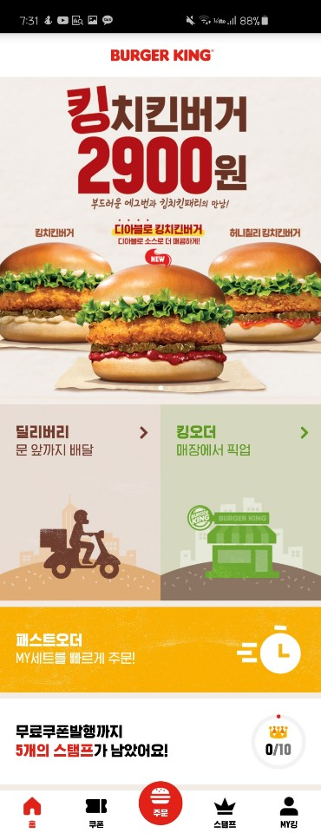
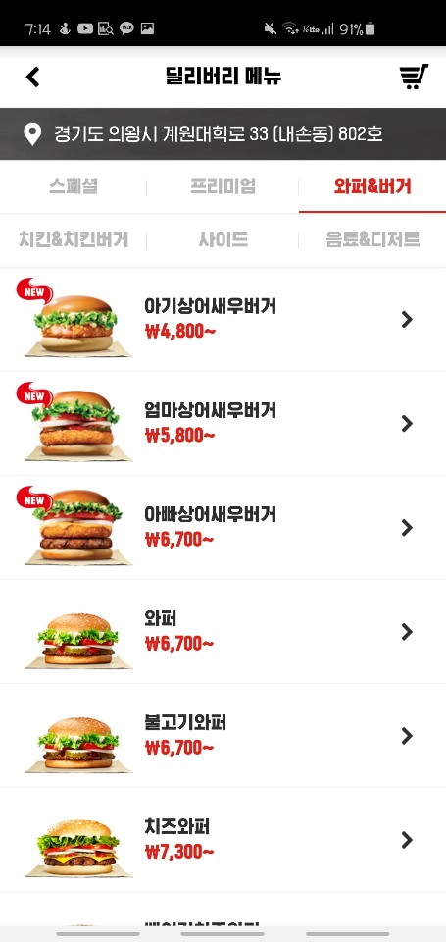
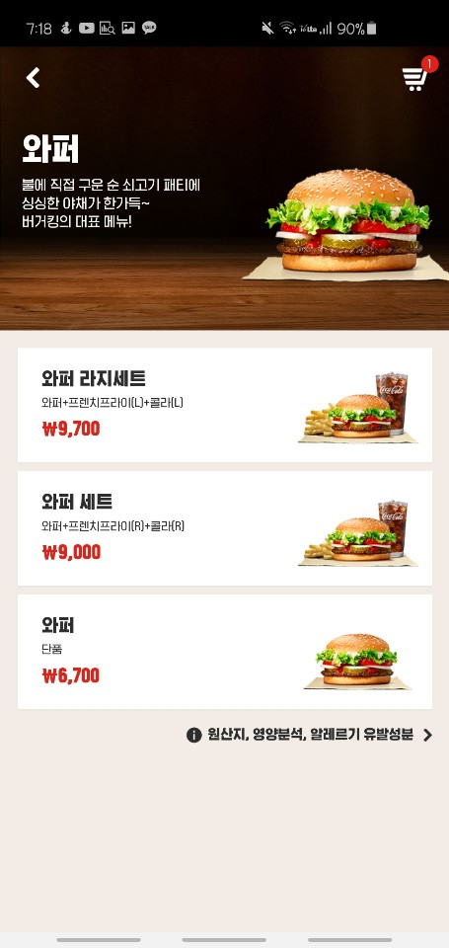
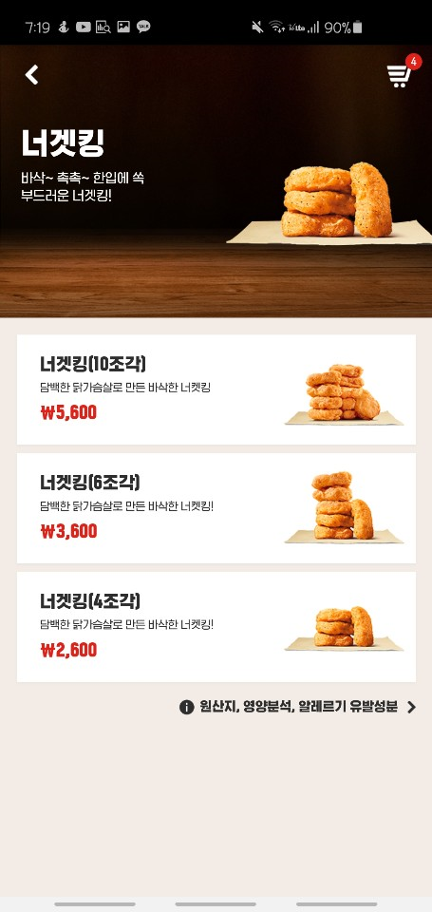
4. 해결안
4-1. 벤치마킹 : 동종업계 - 버거킹 4-2. Decision Grid
버거킹 홈화면
와퍼&버거 카테고리
와퍼 단품&세트 메뉴
사이드 메뉴
분석기준 | 서비스 명 | 메뉴/기능 명 | 기능 제공 방법 | 장점 | 단점
단품 메뉴와 세트 메뉴가 헷갈리지 않는가? 메뉴화면으로 이동하는 버튼의 접근성/가시성이 높은가? | 버거킹 | 딜리버리> 주소 확인> 와퍼&버거> 와퍼, 사이드> 너겟킹 | 딜리버리(문 앞까지 배달) 버튼을 클릭하면 배달지를 확인하라는 Dialogs가 뜨고 확인 뒤 메뉴화면으로 이동한다. 단품 메뉴를 클릭하면 세트 메뉴와 메뉴구성이 나와 있다. 사이드 메뉴를 클릭하면 개수를 몇 개의 메뉴 로 선택 할 수 있다. | 메뉴구성을 빠르게 알 수 있다. 클릭해야 메뉴구성을 알 수 있는 맥딜리버리와 달리 클릭하지 않고도 메뉴구성을 알 수 있어 단품 메뉴와 세트 메뉴가 헷갈리지 않는다, 사이드 메뉴 클릭 후 개수를 선택 할 수 있어 깔끔하다. | 단품 메뉴를 클릭해야 세트메뉴를 찾을 수 있다, 카테고리의 레이블링에 버거만 적혀 있고 세트라고 적혀 있지 않다.

Slide 19
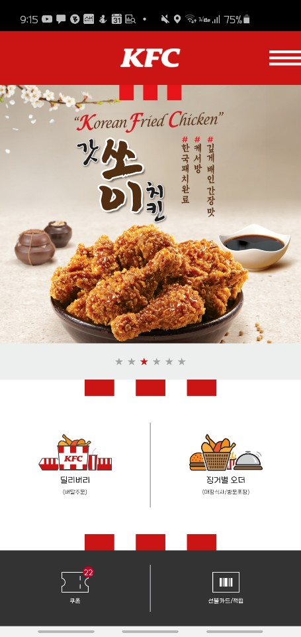
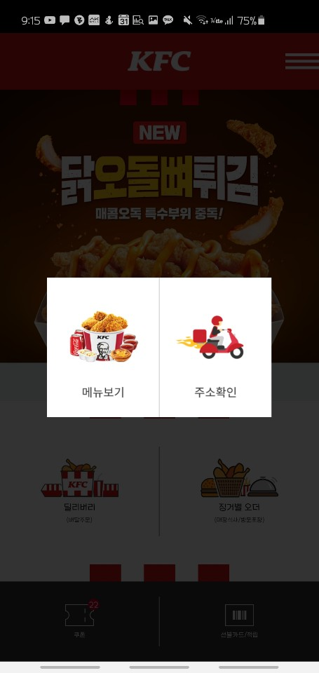
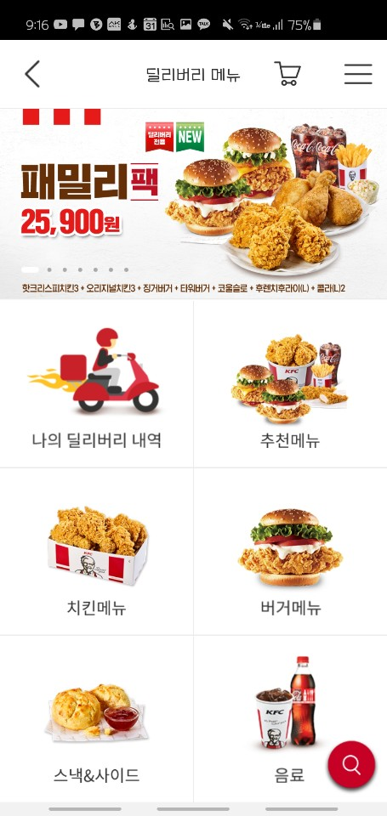
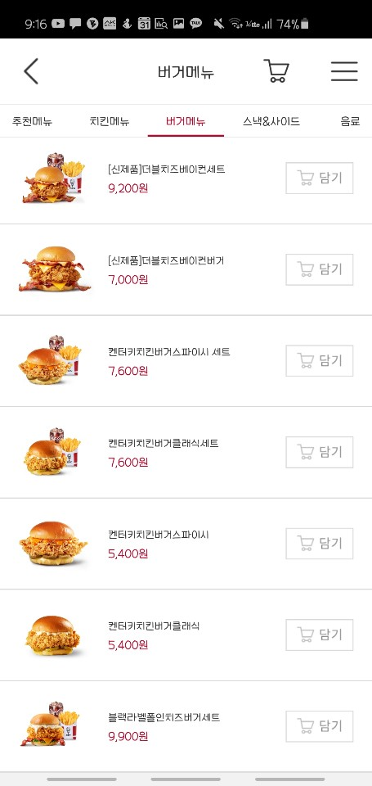
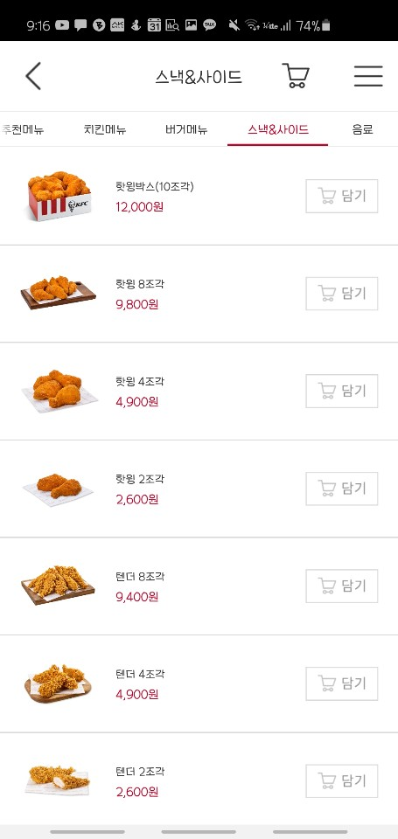
4. 해결안
4-1. 벤치마킹 : 동종업계 - KFC 4-2. Decision Grid
KFC 홈화면
딜리버리 버튼 클릭 후
Dialogs
메뉴 Card
버거메뉴
스낵&사이드 메뉴
분석기준 | 서비스 명 | 메뉴/기능 명 | 기능 제공 방법 | 장점 | 단점
단품 메뉴와 세트 메뉴가 헷갈리지 않는가? 메뉴화면으로 이동하는 버튼의 접근성/가시성이 높은가? | KFC | 딜리버리> 메뉴보기> 버거메뉴> 스낵&사이드 | 딜리버리(배달주문) 버튼을 클릭하면 메뉴보기와 주소확인을 선택할 수 있는 Dialogs가 뜬다, 메뉴보기를 누르면 Card 형식으로 버거메뉴와 스낵&사이드가 있고 버거 메뉴에 세트는 세트라고 적혀 있고 단품은 ~버거 라고 적혀 있다. | 딜리버리(배달주문) 클릭 후 메뉴보기가 떠 메뉴화면으로 이동하는 버튼의 가시성이 높다. 딜리버리 버튼은 홈화면에서 하나이므로 메뉴화면으로 이동하는 접근성이 높다. | 단품 버거와 세트 버거가 같은 카테고리 안에 있어 스크롤이 길다. 스크롤을 계속 내리면서 버거 단품/버거 세트를 찾아야 하고 스낵&사이드 카테고리 안에 같은 메뉴인데 개수가 틀리게 품목이 나열 돼 있어 스낵&사이드의 개수를 찾아야 한다.

Slide 20
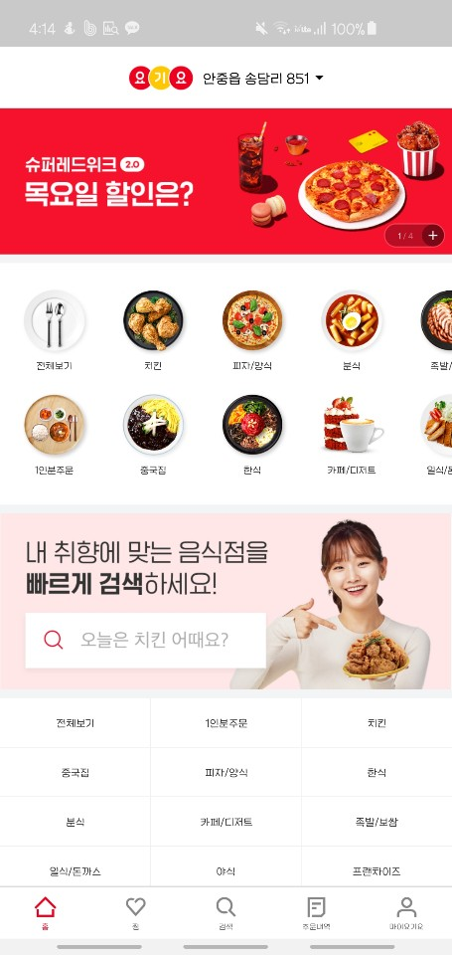
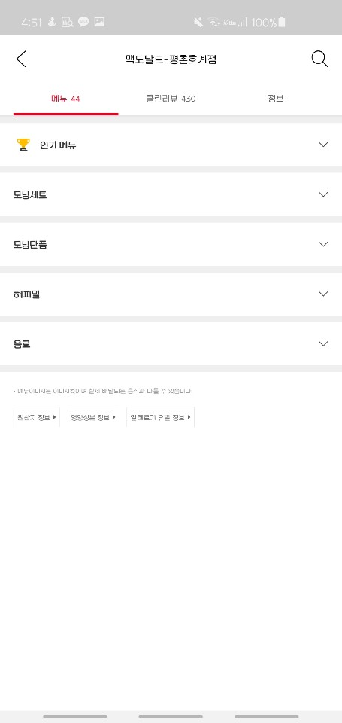
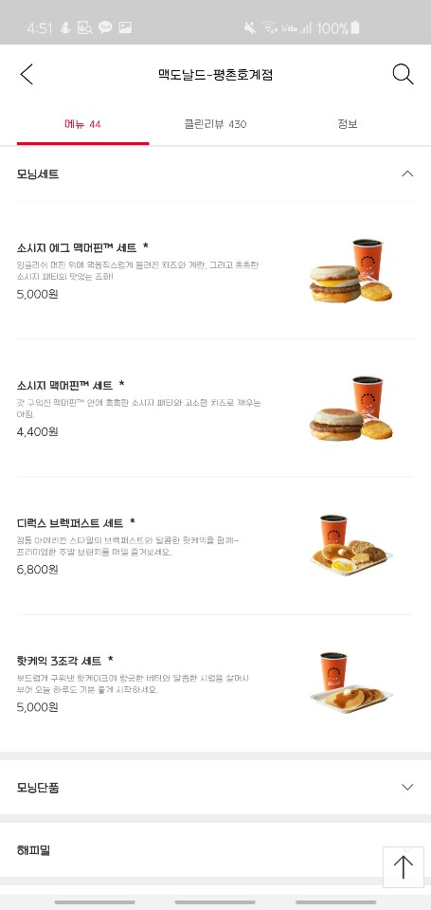
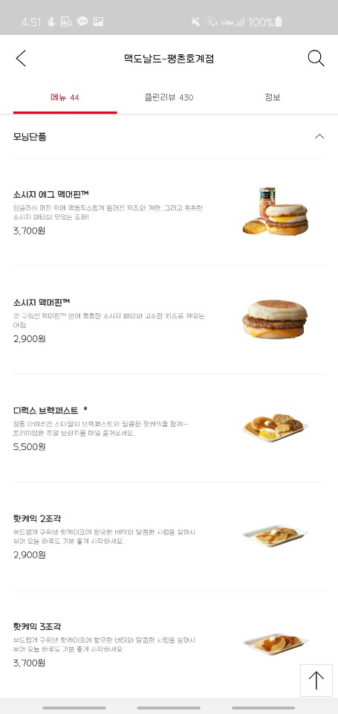
4. 해결안
4-1. 벤치마킹 : 선진사례 - 요기요 4-2. Decision Grid
요기요 홈화면
메뉴 카테고리
세트메뉴
단품메뉴
분석기준 | 서비스 명 | 메뉴/기능 명 | 기능 제공 방법 | 장점
레이블링이 직관적인가? 메뉴화면으로 이동하는 버튼의 접근성/가시성이 높은가? | 요기요 | 주문내역 | 드롭박스 형식으로 단품 메뉴와 세트 메뉴를 열고 닫을 수 있으며 카테고리를 깔끔하게 정리가능, 레이블링이 직관적이다, | 맥딜리버리의 주문조회 레이블링과 달리 주문내역으로 레이블링 돼 있어 장바구니와 헷갈리지 않는다, 세트메뉴 단품 메뉴가 나누어져 있어 단품 메뉴, 세트 메뉴를 찾기 쉽다.

Slide 21
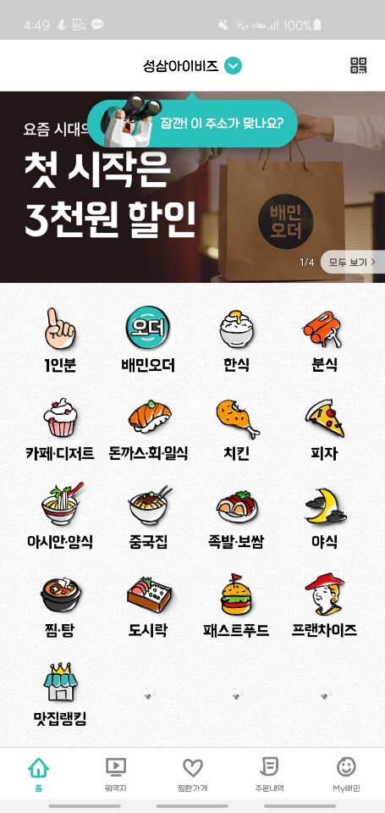
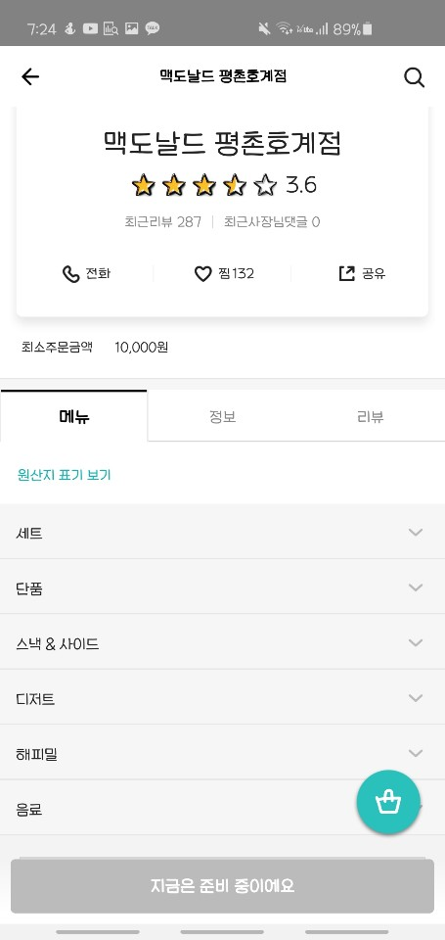
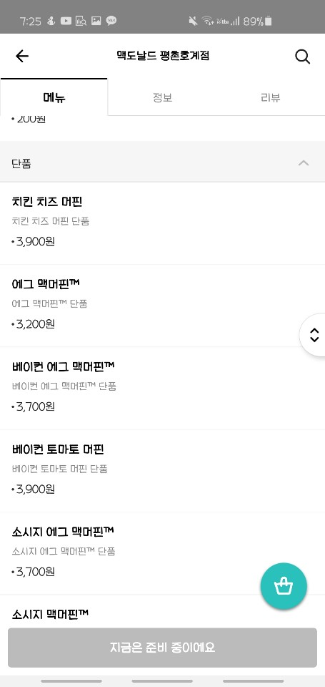
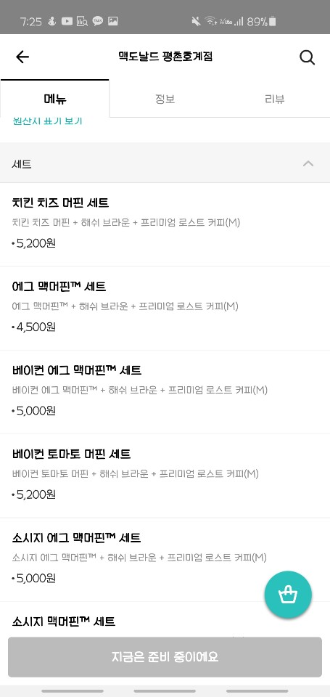
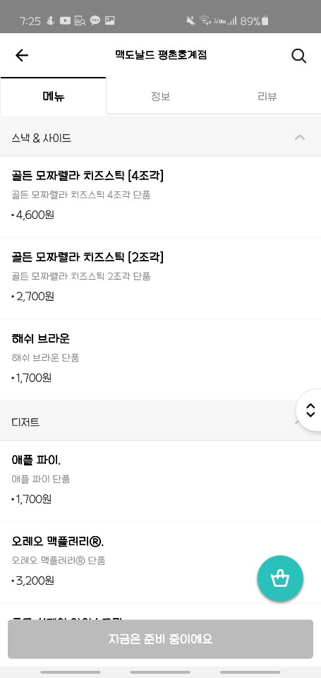
4. 해결안
4-1. 벤치마킹 : 선진사례 - 배달의민족 4-2. Decision Grid
배달의민족 홈화면
메뉴 카테고리
단품메뉴
세트메뉴
스낵&사이드 메뉴
분석기준 | 서비스 명 | 메뉴/기능 명 | 기능 제공 방법 | 장점
레이블링이 직관적인가? 메뉴화면으로 이동하는 버튼의 접근성/가시성이 높은가? | 배달의 민족 | 주문내역 | 드롭박스 형식으로 단품 메뉴와 세트 메뉴를 열고 닫을 수 있으며 카테고리를 깔끔하게 정리가능, 레이블링이 직관적이다, | 맥딜리버리의 주문조회 레이블링과 달리 주문내역으로 레이블링 돼 있어 장바구니와 헷갈리지 않는다, 세트메뉴 단품 메뉴가 나누어져 있어 단품 메뉴, 세트 메뉴를 찾기 쉽다.

Slide 22
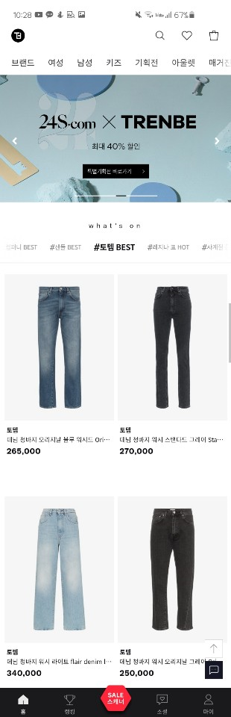
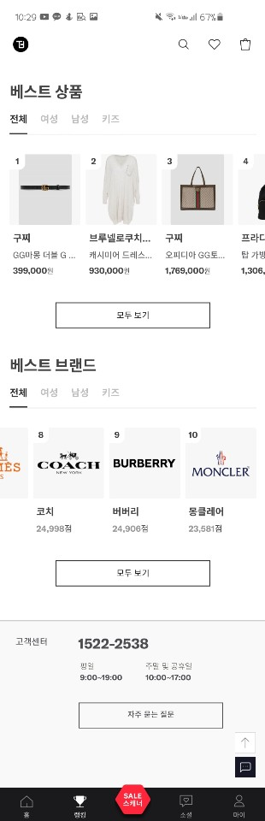
4. 해결안
4-1. 벤치마킹 : 선진사례 - 트렌비 4-2. Decision Grid
트렌비 홈화면
랭킹 화면
분석기준 | 서비스 명 | 메뉴/기능 명 | 기능 제공 방법 | 장점
레이블링이 직관적인가? 메뉴화면으로 이동하는 버튼의 접근성/가시성이 높은가? | 트렌비 | 홈>랭킹 | 카테고리의 분류와 레이아웃이 깔끔해 상품이 눈에 잘들어온다. 직관적인 레이블링으로 클릭해서 들어가 보지않아도 어떤 기능인지 알 수 있다. | 메뉴화면으로 이동하는 버튼의 접근성과 가시성이 높고, 레이아웃이 깔끔하다. 레이블링 직관적이다.

Slide 23
4. 해결안
4-1. 벤치마킹 결론 4-2. Decision Grid
버거킹 –
메뉴구성을 한번의 클릭으로 알 수 있음,
카테고리에 같은 메뉴 다른 수량으로 나열 돼 있지않고
메뉴를 클릭 시 다른 수량들이 모아져 있다.(메뉴품목 나열이 깔끔함)
배달의 민족, 요기요 –
‘주문내역’ 레이블링,
단품 메뉴와 세트 메뉴 카테고리화

Slide 24



4. 해결안
4-1. 벤치마킹
4-2. Decision Grid
UI일관성
배달의 민족, 요기요 –
주문내역 레이블링,
단품/세트메뉴 카테고리화
H
버거킹 –
메뉴구성과 카테고리의 가시성
M
L
실현가능성
L
M
H

Slide 25
맥딜리버리 애플리케이션:
사용성 테스트를 통한 주문하기 접근성/사용성 향상
프로토타입

Slide 26
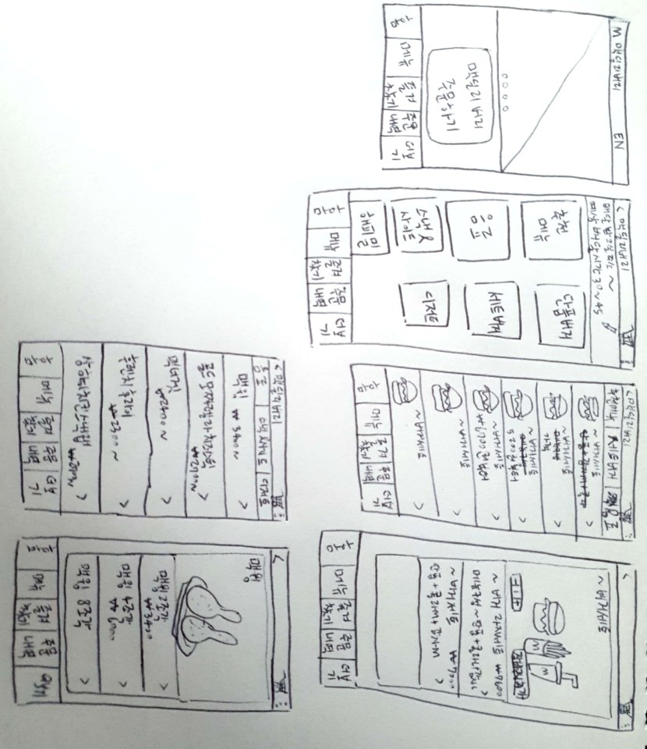
5. UI 개선안
5-1. 페이퍼 프로토타입 5-2. 와이어프레임 5-3. 스토리보드 5-4. 디지털 스토리보드
‘주문조회’를 ‘장바구니 조회’로 착각한 사용자가 있다.
Bottom navigation의 레이블링 수정
기존 : 주문조회 → 개선 후 : 주문내역
‘버거&세트’ 하나로 묶여 있어 ‘단품버거’를 클릭해야
‘버거세트’ 메뉴를 찾을 수 있어 처음 이용하는 사용자가 세트메뉴를 찾기 어려움.
메뉴 카테고리를 ‘단품버거’ card와 ‘세트버거’ card로 나눈다.
주문하기 버튼이
오른쪽 구석위에 위치해 있어 사용자가 찾기 어려워하고
홈화면에 동일한 기능의 버튼이 있다.
홈화면 App bars(top)의 우측에 위치한 ‘주문하기’ 제거.
‘주문하기’ 버튼보다 접근성이 좋은 ‘주문조회’ 버튼
Bottom navigation에 ‘주문내역’ 이 있으므로 홈화면의 ‘주문조회＇ 제거

Slide 27
5. UI 개선안
5-1. 페이퍼 프로토타입 5-2. 와이어프레임 5-3. 스토리보드 5-4. 디지털 스토리보드
2번 탭 해야 메뉴구성을 알 수 있다,
메뉴구성의 가시성이 떨어져 다른 메뉴를 장바구니에 넣은 사용자가 있다.
기존 : 2번 클릭 후 메뉴구성이 보인다. → 개선 후 : 1번의 클릭 후 메뉴구성이 보인다.
‘스낵&사이드‘ card를 선택 시 맥윙2조각,4조각~ 이라고 나열된 것이 아닌
‘맥윙’ 클릭 후 몇 조각 인지 고를 수 있게 수정.

Slide 28
5. UI 개선안
5-1. 페이퍼 프로토타입 5-2. 와이어프레임 5-3. 스토리보드 5-4. 디지털 스토리보드
와이어 프레임 사이즈
갤럭시s10 스크린샷 사이즈
커멘트 받은 것:
1. 네비게이션 바의 순서를 기존 “홈 메뉴 즐겨찾기” 에서
“홈 즐겨찾기 메뉴” 로 수정하면 좋을 것 같다.
2. 카테고리의 카드가 기존의 카드 이외에
“신메뉴, 인기메뉴＂가 추가되면 좋을 것 같다.
3. ＂단품버거, 세트버거＂ 의 레이블링 말고
“단품메뉴, 세트메뉴＂의 레이블링 이면 좋을 것 같다.
커멘트 받은 후 수정 및 추가:
네비게이션 바의 순서를 “홈 즐겨찾기 메뉴”로 수정.
카테고리 화면 “신메뉴 “카드 추가, ”추천메뉴”의 레이블을 “추천 인기메뉴” 로 수정.
“단품버거, 세트버거” 레이블을 “단품메뉴”, “세트메뉴”로 수정.

Slide 29
상단바
5. UI 개선안
5-1. 페이퍼 프로토타입 5-2. 와이어프레임 5-3. 스토리보드 5-4. 디지털 스토리보드
BI
EN
배달 받으실 주소
경기도 의왕시 내손동 85
배달주소편집
아이콘
상단바
BI
EN
예상 배달 시간/날짜
45~60분
신메뉴
추천
인기메뉴
세트메뉴
단품메뉴
맥딜리버리
주문하기
스낵&사이드
음료
홈
즐겨
찾기
메뉴
주문
내역
더보기
디저트
해피밀
홈화면
홈
즐겨
찾기
메뉴
주문
내역
더보기
품목 카테고리 화면

Slide 30
5. UI 개선안
5-1. 페이퍼 프로토타입 5-2. 와이어프레임 5-3. 스토리보드 5-4. 디지털 스토리보드
상단바
상단바
상단바
< 맥딜리버리
장바구니
아이콘
<
장바구니
아이콘
< 00버거
장바구니
아이콘
추천 인기메뉴
세트메뉴
단품메뉴
00버거 세트
00버거 라지세트
빅맥 >
가격
맥스파이시 상하이버거 >
칼로리 확인
아이콘
가격
알레르기정보
아이콘
칼로리
1955버거 >
00버거 세트
메뉴구성
-
1
+
장바구니에 추가
가격
가격 >
00버거 라지세트
메뉴구성
메뉴 구성
맥치킨 모짜렐라 >
가격 >
세트1
가격
00버거
맥치킨 >
가격
후렌치 후라이 - 미디엄
교환
베이컨 토마토 디럭스 >
코카콜라 - 미디엄
교환
가격
홈
즐겨
찾기
메뉴
주문
내역
더보기
홈
즐겨
찾기
메뉴
주문
내역
더보기
홈
즐겨
찾기
메뉴
주문
내역
더보기
세트메뉴 카테고리 화면
세트 사이즈 선택 화면
00버거 라지세트 화면

Slide 31
5. UI 개선안
5-1. 페이퍼 프로토타입 5-2. 와이어프레임 5-3. 스토리보드 5-4. 디지털 스토리보드
상단바
상단바
상단바
< 맥딜리버리
장바구니
아이콘
<
장바구니
아이콘
<
장바구니
아이콘
단품메뉴
스낵&사이드
음료
맥너겟
맥너겟 10조각
골든 모짜렐라 치즈스틱 >
가격
맥너겟 >
가격
영양
정보
알레르기정보
아이콘
칼로리 확인
아이콘
칼로리
맥윙 >
맥너겟 4조각
메뉴구성
가격 >
-
1
+
장바구니에 추가
가격
메뉴 구성
맥스파이시 치킨텐더 >
맥너겟 6조각
메뉴구성
가격 >
세트1
가격
스위트 앤 사워 소스
(기본)
교환
맥너겟 10조각
메뉴구성
가격 >
상하이 치킨 스낵랩 >
스위트 앤 사워 소스
(기본)
가격
교환
후렌치 후라이 >
가격
홈
즐겨
찾기
메뉴
주문
내역
더보기
홈
즐겨
찾기
메뉴
주문
내역
더보기
홈
즐겨
찾기
메뉴
주문
내역
더보기
스낵&사이드 카테고리 화면
수량 선택 화면
맥너겟 10조각 화면

Slide 32
5. UI 개선안
5-1. 페이퍼 프로토타입 5-2. 와이어프레임 : 사용 시나리오 5-3. 스토리보드 5-4. 디지털 스토리보드
상단바
상단바
< 00버거
장바구니
아이콘
<맥딜리버리
장바구니
아이콘
<맥딜리버리
장바구니
아이콘
00버거 라지 세트
추천 인기메뉴
세트메뉴
단품메뉴
00버거 세트
빅맥 >
가격
알레르기정보
아이콘
칼로리 확인
아이콘
맥스파이시 상하이버거 >
칼로리
가격
1
+
1955버거 >
-
장바구니에 추가
상단바
가격
00버거 세트
메뉴구성
가격 >
세트1
BI
EN
세트메뉴 탭
맥치킨 모짜렐라 >
00버거 라지 세트
메뉴구성
가격 >
00버거
배달 받으실 주소
경기도 의왕시 내손동85
배달주소편집
아이콘
가격
교환
상단바
맥치킨 >
후렌치 후라이 - 미디엄
BI
EN
예상 배달 시간/날짜
45~60분
가격
베이컨 토마토 디럭스 >
코카콜라 - 미디엄
교환
가격
홈
즐겨
찾기
메뉴
주문
내역
더보기
홈
즐겨
찾기
메뉴
주문
내역
더보기
홈
즐겨
찾기
메뉴
주문
내역
더보기
신메뉴
추천 인기메뉴
세트메뉴 카테고리 화면
빅맥 탭
세트 사이즈 선택 화면
00버거 라지 세트 탭
00버거 라지세트 화면
메뉴 구성 교환, 수량선택, 장바구니에 추가
기능이 있다.
세트메뉴
단품메뉴
상단바
맥딜리버리
주문하기
상단바
상단바
<
장바구니
아이콘
스낵&사이드
음료
<맥딜리버리
장바구니
아이콘
<
장바구니
아이콘
맥너겟 10조각
단품메뉴
스낵&사이드
음료
맥너겟
홈
즐겨
찾기
메뉴
주문
내역
더보기
골든 모짜렐라 치즈스틱 >
스낵&사이드 탭
가격
디저트
해피밀
맥너겟 >
영양
정보
홈화면
맥딜리버리 주문하기 탭
가격
알레르기정보
아이콘
칼로리 확인
아이콘
칼로리
1
+
즐겨
찾기
주문
내역
맥윙 >
맥너겟 4조각
메뉴구성
-
장바구니에 추가
홈
메뉴
더보기
가격
가격 >
세트1
맥스파이시 치킨텐더 >
스위트 앤 사워소스
(기본)
품목 카테고리 화면
가격
맥너겟 6조각
메뉴구성
가격 >
교환
상하이 치킨 스낵랩 >
맥너겟 10조각
메뉴구성
스위트 앤 사워소스
(기본)
가격
가격 >
교환
후렌치 후라이 >
가격
홈
즐겨
찾기
메뉴
주문
내역
더보기
홈
즐겨
찾기
메뉴
주문
내역
홈
즐겨
찾기
메뉴
주문
내역
더보기
스낵&사이드 카테고리 화면
맥너겟 탭
수량 선택 화면
맥너겟 10조각 탭
맥너겟 10조각 화면
메뉴 구성 교환, 수량선택, 장바구니에 추가
기능이 있다,

Slide 33
프로젝트명 | 맥딜리버리 애플리케이션: 사용성 테스트를 통한 주문하기 접근성/사용성 향상 개선안 보고서 | 시스템 명 | 작성일자 | 소속 | 작성자 | Ver
페이지설명 | 홈화면 | Mobile | 2020-06-02 | 디지털미디어디자인 | 정재희 | 0.1
5. UI 개선안
5-1. 페이퍼 프로토타입 5-2. 와이어프레임 5-3. 스토리보드 5-4. 디지털 스토리보드
Bottom Navigation(Tab Bars) 설명
1 | 홈 | 탭 시 홈화면으로 이동한다, 홈화면에서도 탭 시 홈화면으로 스와이프 되는 효과로 화면전환.
2 | 즐겨찾기 | 즐겨찾기 화면으로 이동, 저장 된 주문을 보여준다.
3 | 메뉴 | 품목 카테고리 화면으로 이동.
4 | 주문내역 | 주문 조회 화면으로 이동, 타이틀바에 갱신 아이콘 있음, 주문번호 검색과 주문내역의 주문번호, 예상 배달시간/날짜,주문 상태 기입.
5 | 더보기 | 더보기 화면으로 이동, 타이틀 리스트는 계정 설정과 이야기,계정설정의 리스트에서는 내정보와 주소록, 이야기 리스트에서는 맥도날드 이야기,영양정보/원산지 정보, 로그아웃 버튼이 있다. 현재 애플리케이션 버전 기입
화면 설명
1 | 애플리케이션을 영문으로 변환하는 버튼이다.
2 | 배달주소/시간선택 화면으로 이동, 배달주소 입력 시 품목 카테고리 화면으로 이동.
3 | 탭 시 홈화면으로 이동한다.
4 | 탭 시 즐겨찾기에 저장 된 메뉴가 나오는 화면으로 이동한다.
5 | 탭 시 품목 카테고리 화면으로 이동한다.
6 | 탭 시 주문내역 화면으로 이동한다.
7 | 탭 시 계정설정의 내 정보,주소록과 이야기의 맥도날드 이야기, 영양정보/원산지정보 버튼과 로그아웃을 할 수 있는 버튼이 있는 화면으로 이동한다.
상단바
Status bar
BI
1
EN
Title bar
컨텐츠
영역
2
Title Bar 설명
1 | BI | BI 맥딜리버리 기입.
2 | EN | 탭 시 Dialogs 가 뜨며 타이틀바에는 로딩중…기입, 본문에는 Progress indicators와 잠시만 기다려 주세요…기입 N초 후 서비스가 영문으로 번역되고 EN은 한국어 버튼으로 변경된다.
맥딜리버리
주문하기
3
4
5
6
7
Bottom
navigation
홈
즐겨
찾기
메뉴
주문
내역
더보기

Slide 34
프로젝트명 | 맥딜리버리 애플리케이션: 사용성 테스트를 통한 주문하기 접근성/사용성 향상 개선안 보고서 | 시스템 명 | 작성일자 | 소속 | 작성자 | Ver
페이지설명 | 품목 카테고리 화면 | Mobile | 2020-06-02 | 디지털미디어디자인 | 정재희 | 0.1
5. UI 개선안
5-1. 페이퍼 프로토타입 5-2. 와이어프레임 5-3. 스토리보드 5-4. 디지털 스토리보드
BI
EN
Title bar
1
배달 받으실 주소
경기도 의왕시 내손동 85
배달주소편집
아이콘
3
배달지 정보 영역
화면 설명
1 | 배달 받으실 주소가 기입 돼 있다, 탭 시 배달 주소/시간선택 화면으로 이동.
2 | 예상 배달 시간이 기입 돼 있다. 탭 시 배달 주소/시간선텍 화면으로 이동.
3 | 배달주소/시간선택 화면으로 이동.
4 | 추천 인기메뉴 카테고리로 이동.
5 | 세트메뉴 카테고리로 이동.
6 | 단품메뉴 카테고리로 이동.
2
예상 배달 시간/날짜
45~60분
Sub title
4
추천
인기메뉴
신메뉴
5
6
세트메뉴
단품메뉴
컨텐츠
영역
Flicking
영역
스낵&사이드
음료
Title Bar 설명
1 | 배달 받으실 주소 | 배달 받으실 주소 기입 탭 시 배달 주소/시간 선택 화면으로 진입, 배달 주소 편집 아이콘 버튼이 있다, 탭 시 배달 주소/시간 선택 화면으로 진입.
2 | 예상 배달시간/ 날짜 | 예상 배달 시간 기입, 탭 시 배달 주소/시간 선택 화면으로 진입.
디저트
해피밀
홈
즐겨
찾기
메뉴
주문
내역
더보기
Bottom
navigation

Slide 35
프로젝트명 | 맥딜리버리 애플리케이션: 사용성 테스트를 통한 주문하기 접근성/사용성 향상 개선안 보고서 | 시스템 명 | 작성일자 | 소속 | 작성자 | Ver
페이지설명 | 세트메뉴 카테고리 화면 | Mobile | 2020-06-02 | 디지털미디어디자인 | 정재희 | 0.1
5. UI 개선안
5-1. 페이퍼 프로토타입 5-2. 와이어프레임 5-3. 스토리보드 5-4. 디지털 스토리보드
상단바
Status bar
화면 설명
1 | 장바구니 화면으로 이동, 장바구니에 무엇이 담겼는지 확인 가능.
2 | 더보기 버튼, 탭 시 Context Menus로 즐겨찾기 화면. 배달 받으실 주소 시간 변경 화면으로 이동하는 버튼이 뜬다.
3 | 세트메뉴 Tabs화면, 왼쪽에서 오른쪽으로 스와이프 시 추천 인기메뉴 카테고리 화면으로 이동, 오른쪽에서 왼쪽으로 스와이프 시 단품메뉴 카테고리로 이동. 세트메뉴 화면이므로 세트메뉴가 가운데에 위치하고 지금 보여지고 있는 화면이 세트메뉴 화면이라는 것을 표시하기 위해 선을 추가 하는 것으로 강조한다.
4 | 제품의 이름과 밑에 가격이 표시. 탭 시 빅맥의 사이즈를 선택 할 수 있는 화면으로 이동.
< 맥딜리버리
1
장바구니
아이콘
2
Title bar
추천 인기메뉴
3
세트메뉴
단품메뉴
Sub title 영역
4
빅맥 >
\ 5,200원 부터
맥스파이시 상하이버거 >
\ 5,200원 부터
1955버거 >
\ 6,200원 부터
컨텐츠
영역
Flicking
영역
맥치킨 모짜렐라 >
\ 5,400원 부터
Title Bar 설명
1 | 장바구니 아이콘 | 장바구니 화면으로 이동.
2 | 세트메뉴 | Tabs, 현재 화면의 카테고리명이 가운데에 배치, 좌우로 스와이프 시 품목 카테고리 화면으로 이동 할 수 있는 버튼이 다 나옴, 탭 시 카테고리 화면 이동.
3 | 더보기 아이콘 | 탭 시 Context Menus로 즐겨찾기, 배달 받으실 주소/시간 변경 화면으로 이동하는 버튼이 나옴.
맥치킨 >
\ 4,000원 부터
베이컨 토마토 디럭스 >
\ 6,000원 부터
즐겨
찾기
주문
내역
Bottom
navigation
홈
메뉴
더보기

Slide 36
프로젝트명 | 맥딜리버리 애플리케이션: 사용성 테스트를 통한 주문하기 접근성/사용성 향상 개선안 보고서 | 시스템 명 | 작성일자 | 소속 | 작성자 | Ver
페이지설명 | 세트 사이즈 선택 화면 | Mobile | 2020-06-02 | 디지털미디어디자인 | 정재희 | 0.1
5. UI 개선안
5-1. 페이퍼 프로토타입 5-2. 와이어프레임 5-3. 스토리보드 5-4. 디지털 스토리보드
상단바
Status bar
화면 설명
1 | 장바구니 화면으로 이동, 장바구니에 무엇이 담겼는지 확인 가능.
2 | 더보기 버튼, 탭 시 즐겨찾기 화면. 배달 받으실 주소 시간 변경 화면으로 이동하는 버튼이 뜬다.
3 | 제품의 이름 밑에 세트메뉴의 구성, 가격이 표시 돼 있다, 탭 시 00버거 세트를 장바구니에 추가, 알레르기 정보, 칼로리 확인, 수량 선택, 메뉴 구성 교환을 할 수 있는 화면이 뜬다.
4 | 제품의 이름 밑에 세트메뉴의 구성, 가격이 표시 돼 있다, 탭 시 00버거 라지세트를 장바구니에 추가, 알레르기 정보, 칼로리 확인, 수량 선택, 메뉴 구성 교환을 할 수 있는 화면이 뜬다.
<
장바구니
아이콘
2
1
Title bar
빅맥버거 세트
빅맥버거 세트
빅맥+후렌치 후라이(M)+코카-콜라(M)
3
\6,900 >
컨텐츠
영역
빅맥버거 라지세트
빅맥+후렌치 후라이(L)+코카-콜라(L)
4
\7,500 >
즐겨
찾기
주문
내역
Bottom
navigation
홈
메뉴
더보기

Slide 37
프로젝트명 | 맥딜리버리 애플리케이션: 사용성 테스트를 통한 주문하기 접근성/사용성 향상 개선안 보고서 | 시스템 명 | 작성일자 | 소속 | 작성자 | Ver
페이지설명 | 00버거 라지세트 화면 | Mobile | 2020-06-02 | 디지털미디어디자인 | 정재희 | 0.1
5. UI 개선안
5-1. 페이퍼 프로토타입 5-2. 와이어프레임 5-3. 스토리보드 5-4. 디지털 스토리보드
상단바
Status bar
화면 설명
1 | 탭 한 버거의 이름이 나오며 <를 탭 시 뒤로간다.
2 | 탭 시 메뉴의 알레르기 정보를 확인 할 수 있는 Dialogs가 뜬다.
3 | 탭 시 맥도날드 품목 카테고리별 칼로리 가격을 확인 할 수 있는 웹페이지가 뜬다.
4 | 메뉴의 최소~최대 칼로리다.
5 | 탭 시 수량이 – 된다.
6 | 탭 시 수량이 +된다.
7 | 탭 시 장바구니에 담긴다.
8 | 세트메뉴의 기본구성인 단품 버거다, 기본구성이여서 교환버튼이 없다.
9 | 탭 시 기존사이드 메뉴를 다른 사이드 메뉴로 변경 할 수 있는 화면으로 이동한다. 사이드 메뉴들은 이미지없이 텍스트이며 Dividers로 나뉜다.
< 00버거
1
장바구니
아이콘
Title bar
00버거 라지세트
알레르기정보
아이콘
칼로리 확인
아이콘
4
2
3
917~1123 Kcal
-
1
+
장바구니에 추가
7
5
6
컨텐츠
영역
메뉴 구성
세트1
00버거
8
후렌치 후라이 - 미디엄
교환
9
코카콜라 - 미디엄
교환
즐겨
찾기
주문
내역
Bottom
navigation
홈
메뉴
더보기

Slide 38
프로젝트명 | 맥딜리버리 애플리케이션: 사용성 테스트를 통한 주문하기 접근성/사용성 향상 개선안 보고서 | 시스템 명 | 작성일자 | 소속 | 작성자 | Ver
페이지설명 | 스낵&사이드 화면 | Mobile | 2020-06-02 | 디지털미디어디자인 | 정재희 | 0.1
5. UI 개선안
5-1. 페이퍼 프로토타입 5-2. 와이어프레임 5-3. 스토리보드 5-4. 디지털 스토리보드
상단바
Status bar
화면 설명
1 | < 탭 시 품목 카테고리 화면으로 이동한다, 애플리케이션 이름이 표시되어 있다.
2 | 오른쪽에서 왼쪽으로 스와이프 시 음료 카테고리 화면으로 이동, 왼쪽에서 오른쪽으로 스와이프 시 단품메뉴 화면으로 이동한다. 스낵&사이드 화면이므로 스낵&사이드가 가운데에 위치하고 지금 보여지고 있는 화면이 스낵&사이드 화면이라는 것을 표시하기 위해 선을 추가 하는 것으로 강조한다.
3 | 제품의 이름과 밑에 가격이 표시, 탭 시 골든 모짜렐라 치즈스틱의 조각을 선택 할 수 있는 화면으로 이동한다.
1
< 맥딜리버리
장바구니
아이콘
Title bar
단품메뉴
2
스낵&사이드
음료
Sub title 영역
골든 모짜렐라 치즈스틱 >
\2,700원 부터
3
맥너겟 >
\2,400원 부터
맥윙 >
\3,400원 부터
컨텐츠
영역
Flicking
영역
맥스파이시 치킨텐더 >
\3,200원 부터
상하이 치킨 스낵랩 >
\2,700원
후렌치 후라이 >
\1,700원 부터
즐겨
찾기
주문
내역
Bottom
navigation
홈
메뉴
더보기

Slide 39
프로젝트명 | 맥딜리버리 애플리케이션: 사용성 테스트를 통한 주문하기 접근성/사용성 향상 개선안 보고서 | 시스템 명 | 작성일자 | 소속 | 작성자 | Ver
페이지설명 | 수량 선택 화면 | Mobile | 2020-06-02 | 디지털미디어디자인 | 정재희 | 0.1
5. UI 개선안
5-1. 페이퍼 프로토타입 5-2. 와이어프레임 5-3. 스토리보드 5-4. 디지털 스토리보드
상단바
Status bar
화면 설명
1 | 제품의 이름과 밑에 메뉴구성, 가격이 표시 돼 있다, 탭 시 맥너겟 4조각을 장바구니에 추가, 영양정보, 알레르기 정보, 칼로리 확인, 수량 선택, 메뉴 구성 교환을 할 수 있는 화면이 뜬다.
2 | 제품의 이름과 밑에 메뉴구성, 가격이 표시 돼 있다, 탭 시 맥너겟 6조각을 장바구니에 추가, 영양정보, 알레르기 정보, 칼로리 확인, 수량 선택, 메뉴 구성 교환을 할 수 있는 화면이 뜬다.
3 | 제품의 이름과 밑에 메뉴구성, 가격이 표시 돼 있다, 탭 시 맥너겟 10조각을 장바구니에 추가, 영양정보, 알레르기 정보, 칼로리 확인, 수량 선택, 메뉴 구성 교환을 할 수 있는 화면이 뜬다.
<
장바구니
아이콘
Title bar
맥너겟
1
맥너겟 4조각
맥너겟 4조각+스위트 앤 사워소스
\2,400 >
컨텐츠
영역
2
맥너겟 6조각
맥너겟 6조각+스위트 앤 사워소스
\3,700 >
3
맥너겟 10조각
맥너겟 10조각+스위트 앤 사워소스
\5,200 >
즐겨
찾기
주문
내역
Bottom
navigation
홈
메뉴
더보기

Slide 40
프로젝트명 | 맥딜리버리 애플리케이션: 사용성 테스트를 통한 주문하기 접근성/사용성 향상 개선안 보고서 | 시스템 명 | 작성일자 | 소속 | 작성자 | Ver
페이지설명 | 맥너겟 10조각 화면 | Mobile | 2020-06-02 | 디지털미디어디자인 | 정재희 | 0.1
5. UI 개선안
5-1. 페이퍼 프로토타입 5-2. 와이어프레임 5-3. 스토리보드 5-4. 디지털 스토리보드
상단바
Status bar
화면 설명
1 | 메뉴의 이름이다.
2 | 탭 시 영양 정보를 확인 할 수 있는 Dialogs가 뜬다.
3 | 탭 시 기존사이드 소스를 다른 사이드 소스로 변경 할 수 있는 화면으로 이동한다. 사이드 소스 메뉴들은 이미지없이 텍스트이며 Dividers로 나뉜다.
4 | 탭 시 기존사이드 소스를 다른 사이드 소스로 변경 할 수 있는 화면으로 이동한다. 사이드 소스 메뉴들은 이미지없이 텍스트이며 Dividers로 나뉜다.
<
장바구니
아이콘
Title bar
1
맥너겟 10조각
2
영양
정보
알레르기정보
아이콘
칼로리 확인
아이콘
479 Kcal
-
1
+
장바구니에 추가
컨텐츠
영역
메뉴 구성
세트1
스위트 앤 사워 소스
(기본)
교환
3
스위트 앤 사워 소스
(기본)
교환
4
즐겨
찾기
주문
내역
Bottom
navigation
홈
메뉴
더보기

Slide 41
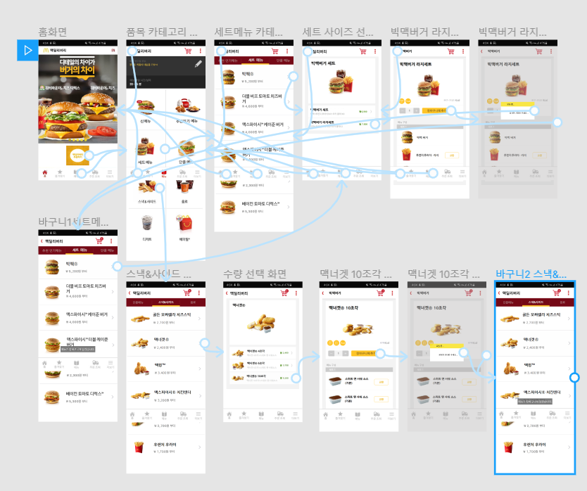
5. UI 개선안
5-1. 페이퍼 프로토타입 5-2. 와이어프레임 5-3. 스토리보드 5-4. 디지털 스토리보드
https://www.figma.com/file/3RvYBS8hnRo5zpzVd8pe2t/Untitled?node-id=0%3A1

Slide 42
감사합니다!

